Slide 1


项目实战汇报
H2106精英班 何晓锋

Slide 2
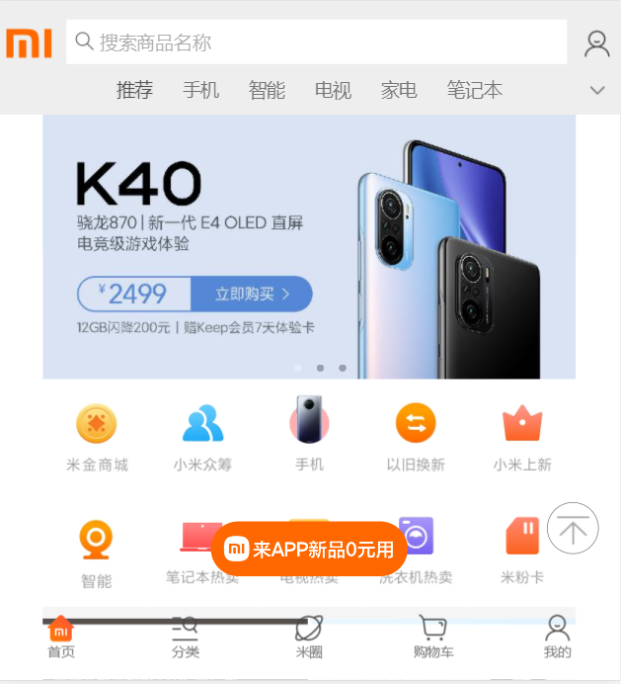
前 言
岁月流转，时光飞逝，转眼间两周的项目实战结束了。
回首过去两周时间，从起初的不以为然，到过程中的接连碰壁，再到完成后的满足感，告示着一阶段生涯的结束。
新起点、新希望。站在二阶段的起点，我将继承和发扬过去学习中存在的优点，汲取经验，摒弃不足，满怀信心，以更清醒的头脑、更旺盛的斗志、更奋发的姿态和更充沛的干劲，向既定目标进发！

Slide 3
01
设计思路
02
优点和缺点以及创新点
目录
LOGO
CONTENTS
03
遇到的难题及解决方案
04
心得体会

Slide 4
01
设计思路及过程
720px作为分水岭。

Slide 5
小米官网分析及思路
LOGO
布局特点
通过检验适配发现，小米官网在屏幕大于720px时，页面整体单位呈现固定，及内容、图片等为固定像素，可以以px作为单位构建页面；当屏幕小于720px时，页面各个元素大小随屏幕而改变，故整体使用vw作为单位。因此每个页面写了两套样式代码。
页面分析
根据要求，需要做出五个页面，包括首页、分类、米圈、购物车、我的。
图片来源
大部分直接从官网下载原图片，少部分从iconfont中下载。

Slide 6

设计时间过程
LOGO
第1~2天
第3天
第4天
第5天
第6~7天
首页制作，包括可复用的顶部和底部
“分类”页面的大体制作
“购物车”及“我的”页面的制作
“米圈”页面的制作
完善“分类”页面的逻辑控制部分及大部分页面的结构

Slide 7
02
优点和缺点以及创新点

Slide 8
优缺点分析
LOGO
优点
缺点
页面能基本还原官网，通过自学写了滚动监听等js语块。
页面切换不自然，没有缓冲
项目适配完整
项目一
单位问题导致格式有误差
功能完整
项目二
写了js后顶部有多余边距
图片素材较齐全
项目三
过程许多依靠官网样式

Slide 9
03
遇到的难题及解决方案
布局及js部分

Slide 10
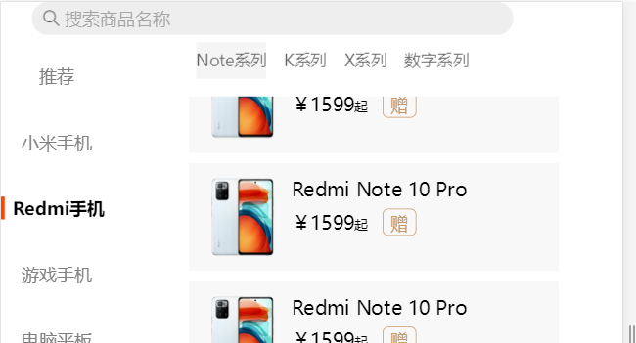
难题以及解决思路
LOGO
在制作”分类“页面时，出现了两个问题：一个是如何在一个页面内进行不同内容的切换，使页面在不发生跳转的情况下，点击左侧导航栏显示出不同的内容；另一个是如何进行逻辑控制，结合滚动监听，当页面下拉至某一位置时，右侧出现一个定位为固定定位的导航栏。
解决方法：通过多次询问老师以及百度，前者通过bootstrap分页解决；后者结合多篇文章，自行摸索出一段js进行逻辑控制解决。

Slide 11
04
心得体会
天道酬勤

Slide 12
心得体会
LOGO
回顾两周的项目实战，起初不以为然，毕竟都学过，后面制作第一个页面时屡屡碰壁，最后决定根据官网实际样式，每个页面配备两个css样式文件，先在大屏情况下（720px）调整好样式，其中大部分单位为px；然后根据比例，将px单位转换为自适应的vw单位，比例为px/7.2=vw，然后进行微调就能实现页面的响应式大小。本以为就此一帆风顺时，前面提到的分页以及滚动监听又难倒了我，在经过了多次的打扰林老师以及两天的摸爬打滚后，才摸索出正确的表达方式（js），期间最大的问题就是该需求效果不知如何表达，以至于问老师以及百度的时候多次沟通失败，也侧面反映出自己的知识体系不够完善以及表达能力还需提高。不过，经此项目一战，能有还算拿得出手的作品，未来做其他项目时也能有些经验了。

Slide 13
THANKS
谢谢聆听
AUTHOR：何晓锋 DATE: 2021-9-7

